Slide 1

Session Banner - Come utilizzare le nuove funzionalità AI in SQL Server 2025 con Ollama
Notes:
This is the opening banner slide for 'Come utilizzare le nuove funzionalità AI in SQL Server 2025 con Ollama'. The session is presented by: Danilo Dominici. This slide sets the visual theme for the presentation.

Slide 2
Come utilizzare le nuove funzionalità AI in SQL Server 2025 con Ollama
Presented by: Danilo Dominici
Notes:
Main title slide displaying 'Come utilizzare le nuove funzionalità AI in SQL Server 2025 con Ollama'. Presented by: Danilo Dominici. Use this slide to introduce the session topic.

Slide 3
Event Sponsors
Notes:
Sponsor acknowledgment slide. Take a moment to thank the event sponsors and explain their support for the conference.

Slide 4
Come utilizzare le nuove funzionalità AI in SQL Server 2025 con Ollama
Speaker(s): Danilo Dominici
Notes:
Detailed session information for 'Come utilizzare le nuove funzionalità AI in SQL Server 2025 con Ollama'. Session description: Le potenzialità dell'AI generativa sono a portata di... T-SQL. Nel senso che possiamo sfruttare le nuove funzionalità di SQL Server 2025 (ed Azure SQL) per interloquire con un motore di AI._x000D_
Se voglia.... Review the session objectives and speaker credentials.

Slide 5
Demo: Come utilizzare le nuove funzionalità AI in SQL Server 2025 con Ollama
Notes:
Demo section for 'Come utilizzare le nuove funzionalità AI in SQL Server 2025 con Ollama'. This slide is for live demonstrations. Ensure all demo materials are prepared and tested.

Slide 6
Questions & Discussion
Notes:
Q&A slide for 'Come utilizzare le nuove funzionalità AI in SQL Server 2025 con Ollama'. This is time for audience questions and discussion. Prepare to address common questions about the topic and invite participation.

Slide 7
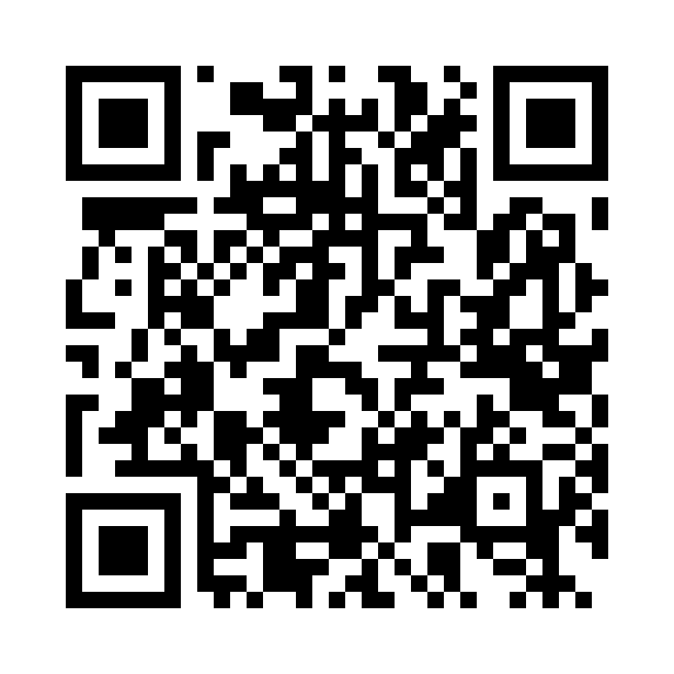
Please Vote for This Session
Vote for Session - Come utilizzare le nuove funzionalità AI in SQL Server 2025 con Ollama
Notes:
Voting slide for 'Come utilizzare le nuove funzionalità AI in SQL Server 2025 con Ollama'. Ask audience to scan the QR code or visit https://vote.dotnetdev.it/vote/lp0trhq1/975542 to vote. Emphasize the importance of feedback.

